Slide 1
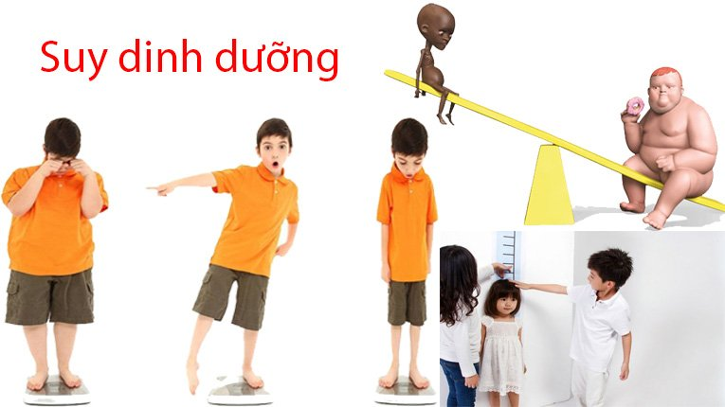
ỦY BAN NHÂN DÂN QUẬN 7 TRƯỜNG MẦM NON TÂN QUY TRUYỀN THÔNG GDSK Phòng chống suy dinh dưỡng, dư cân-béo phì Ngày 03 tháng 03 năm 2025

Slide 2
Suy dinh dưỡng là gì?
Suy dinh dưỡng là thuật ngữ để chỉ tình trạng thiếu hụt các chất dinh dưỡng cần thiết, thường gặp nhất là sự thiếu hụt protein, vitamin và các chất khoáng. Hậu quả của việc cơ thể không nhận đủ chất dinh dưỡng là sự suy giảm hoạt động của các cơ quan. Điều này đặc biệt cần lưu ý ở trẻ em, nhất là vào khoảng thời gian trẻ có nhu cầu dinh dưỡng cao từ 6-24 tháng tuổi.
Suy dinh dưỡng ở trẻ em thường gây chậm tăng trưởng và hạn chế khả năng hoạt động thể lực. Ở mức độ nặng hơn suy dinh dưỡng còn ảnh hưởng đến sự phát triển não bộ, trí thông minh, khả năng giao tiếp và tăng khả năng mắc nhiều bệnh tật cho trẻ. Đánh giá một trẻ suy dinh dưỡng dựa vào các chỉ số:
Cân nặng theo tuổi
Chiều cao theo tuổi
Cân nặng theo chiều cao

Slide 3
Nguyên nhân bệnh Suy dinh dưỡng
Do khả năng hấp thu các chất dinh dưỡng kém do các bệnh lý đường tiêu hóa hoặc sau một đợt bệnh nặng, người bệnh cảm thấy không ngon miệng, không muốn ăn mặc dù được cung cấp thức ăn giàu chất dinh dưỡng. Ói mửa hay đi chảy kéo dài làm mất chất dinh dưỡng.
Lâu dần cũng gây nên suy dinh dưỡng. Các bệnh lý nhiễm trùng tại đường tiêu hóa, hoặc việc phải sử dụng nhóm thuốc kháng sinh làm mất cân bằng giữa lượng vi khuẩn có lợi và vi khuẩn có hại trong đường ruột cũng làm giảm khả năng hấp thu.
Do trẻ sơ sinh không được bú mẹ hoàn toàn trong 6 tháng đầu tiên, không bú đủ sữa mẹ và cho ăn dặm quá sớm. Nhiều nghiên cứu đã chứng minh rằng không được bú sữa mẹ trong 6 tháng đầu đời có thể dẫn tới suy dinh dưỡng ở trẻ sơ sinh và trẻ nhỏ. Quan niệm cho trẻ bú sữa công thức tốt hơn sữa mẹ là không đúng đắn. Những người mẹ suy dinh dưỡng hoặc không biết cách cho con bú cũng là những nguyên nhân gián tiếp gây suy dinh dưỡng ở trẻ sơ sinh.

Slide 4
Triệu chứng bệnh Suy dinh dưỡng
Để đánh giá một trẻ suy dinh dưỡng một cách toàn diện, cần theo dõi các chỉ số sau:
Cân nặng theo tuổi.
Chiều cao theo tuổi.
Cân nặng theo chiều cao.
Các dấu hiệu suy dinh dưỡng ở trẻ em khác nhau theo từng mức độ và từng thể suy dinh dưỡng. Có nhiều cách phân loại suy dinh dưỡng ở trẻ em.
Thông thường, suy dinh dưỡng ở trẻ được chia làm 3 loại: suy dinh dưỡng thể nhẹ cân, suy dinh dưỡng thể thấp còi và suy dinh dưỡng thể gầy còm.
Notes:
Bệnh truyền nhiễm là bệnh do vi sinh vật (tác nhân gây bệnh truyền nhiễm) gây ra. Bệnh có thể lây trực tiếp từ người sang người, hoặc từ động vật sang người; bệnh cũng có thể lây gián tiếp sang người từ các đồ vật, môi trường bị nhiễm tác nhân gây bệnh.

Slide 5
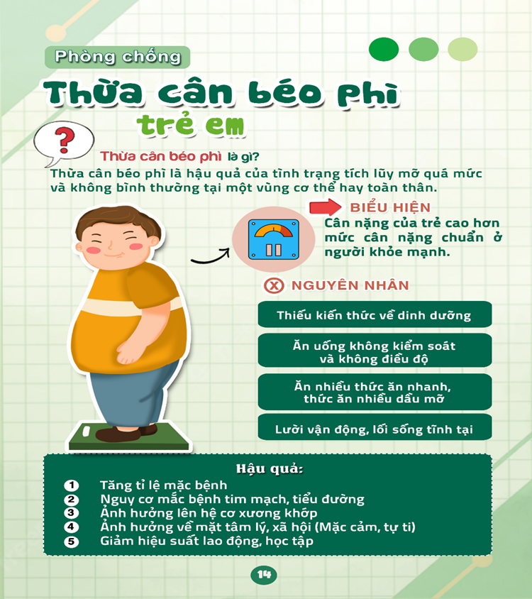

Slide 6
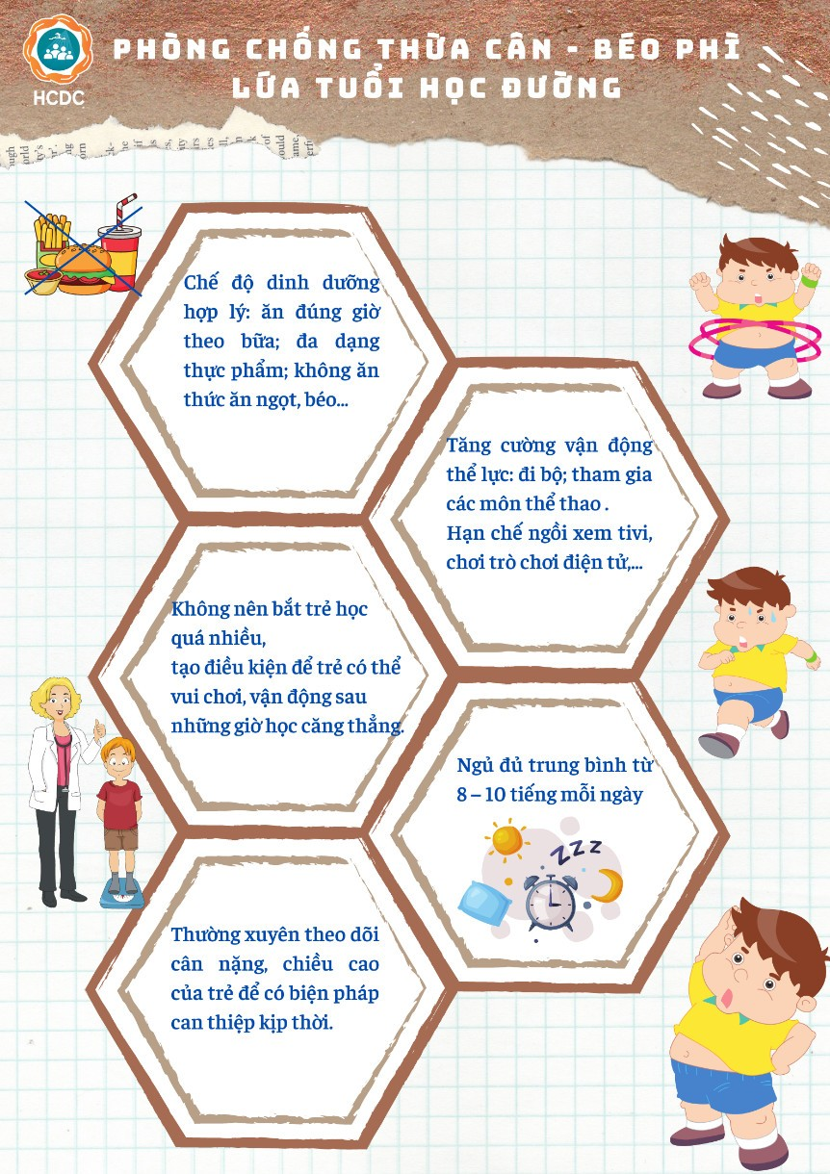

Slide 7
Câu hỏi trắc nghiệm
* Câu 1: Thực phẩm nào dưới đây vừa giàu chất đạm vừa cung cấp nhiều canxi cho cơ thể trẻ?
a. Thịt các loại
B. Sữa và chế phẩm từ sữa
c. Rau xanh và quả chín

Slide 8
* Câu 2: Bữa ăn như thế nào được gọi đủ chất và hợp lý cho trẻ mầm non?
a. Bữa ăn có nhiều thịt, cá, rau quả.
b. Bữa ăn có nhiều thức ăn ngon, bổ, hợp khẩu vị.
C. Bữa ăn có đủ năng lượng và cân đối các thành phần của bốn nhóm thực phẩm: Đạm, béo, đường, vitamin và muối khoáng.

Slide 9
* Câu 3: Đi, đứng, ngồi không đúng tư thế có tác động đến quá trình phát triển thể chất của trẻ” là đúng hay sai?
A - Đúng
b - Sai

